Slide 1
Twitter Storm
Twitter api con Twitter4j

Slide 2
¿Que es una api?
Interfaz de programación de aplicaciones (IPA) o API (del inglés Application Programming Interface) es el conjunto de funciones y procedimientos (o métodos, en la programación orientada a objetos) que ofrece cierta biblioteca para ser utilizado por otro software como una capa de abstracción. Son usadas generalmente en las bibliotecas.
Pero los analistas de datos, debemos ver a las API'S como fuentes de datos, es decir, usualmente las usamos para recabar información para después hacer
algún proceso estadístico y obtener algun resultado, comentario o recomendación.

Slide 3

Twitter4j
Trabajar con la twitter api y java puede ser algo tedioso y muy complicado. Afortunadamente, contamos con una librería que nos hará el trabajo más facil. Twitter4j es una librería no oficial que nos comunicará con la twitter api.
Toda la información está dentro de su sitio web “http://twitter4j.org/en/index.html”.

Slide 4
¿Cómo obtener credenciales de tweeter?
Antes de empezar a programar, es necesario tener un pase especial que twitter nos dará. Lo único que necesitamos es tener una cuenta de twitter.
Hay que seguir los siguientes pasos:
Entrar a https://dev.twitter.com/apps
Creamos una aplicación
Nos pedirán cosas como el nombre del proyecto, nuestro sitio web, etc
Llenamos el CAPCHA
Al final creamos el Token de acceso.
En youtube hay muchos videos que nos explicaran paso a paso cómo obtener nuestras credenciales. Estas credenciales son personales, ya que si se rompen las politicas de twitter podriamos ser baneados de por vida.

Slide 5
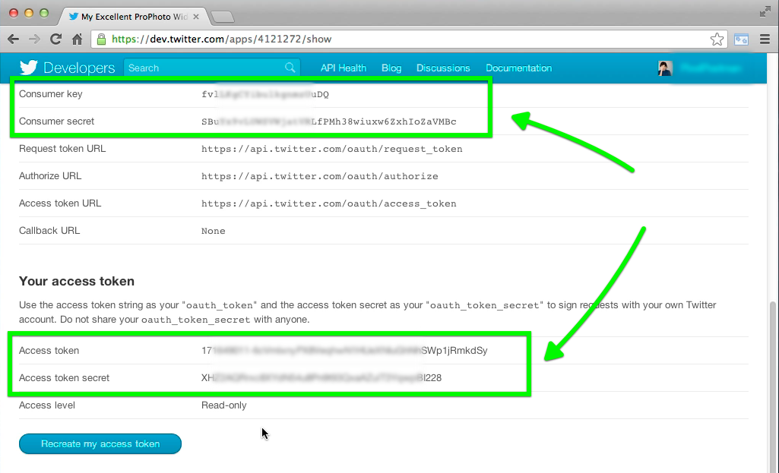
¿Cómo se ven las credenciales?

Slide 6
¿Cómo integrar Twitter4j a nuestro proyecto?
Debemos agregar lo siguiente al POM.xml.
<repository>
<id>twitter4j.org</id>
<name>twitter4j.org Repository</name>
<url>http://twitter4j.org/maven2</url>
<releases>
<enabled>true</enabled>
</releases>
<snapshots>
<enabled>true</enabled>
</snapshots>
</repository>
<dependency>
<groupId>org.twitter4j</groupId>
<artifactId>twitter4j-core</artifactId>
<version>3.0.3</version>
</dependency>
<dependency>
<groupId>org.twitter4j</groupId>
<artifactId>twitter4j-stream</artifactId>
<version>3.0.3</version>
</dependency>

Slide 7
Twitter Spout
Obviamente, el twitter spout debe incluir las librerías de Twitter4j, a diferencia de la topología y los bolts que no la usarán. A primera vista el twitter Spout puede parecer complicado, pero no lo es. La mayoría del código proviene de la página web Twitter4j.
Sección de código | ¿Cómo obtener el código? | Método
Streaming api | En la página twitter4j nos vamos a la sección Code Examples, el número 9 corresponde al código para poder llamar al streaming api. | Open
Credenciales | En twitter4j debemos ir a configuration, y nos aparecerán varias formas para agregar las credenciales, podemos elegir cualquiera. | Open
Enviando el tweet al bolt | Este código proviene de la bibliografía existente. | nextTuple

